Slide 1
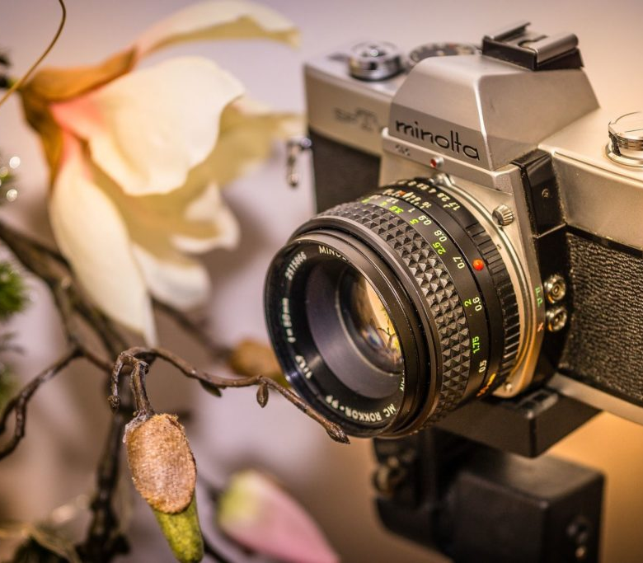
PROJET WEB : E-COMMERCE AUDIOVISUEL
LEO MERCIER - CESAR OMBREDANE – ENZO PEUDEPIECE – SACHA MIHMAN
LSI2 - 2022

Slide 2
PLAN
EQUIPE & BASES
ROLES & TECHNOLOGIES
BASE DE DONNEES
TECHNOLOGIES
BACKEND
TECHNOLOGIES & ARCHITECTURE
FRONTEND
TECHNOLOGIES &
UI/UX
DEMONSTRATION
LIVE

Slide 3
EQUIPE & BASES : Rôles Un travail uniformément répartit …
LEO
FULLSTACK
CESAR
BACKEND
ENZO
HAPPINESS OFFICIER
SACHA
UI/UX

Slide 4


BASES : Techno BDD – BE – FE …
DOCKER : Héberger les différentes parties du projet et faciliter son déploiement.
YARN : Package manager, plus rapide, plus facile et plus sécurisé.

Slide 5

BASE DE DONNEES

Slide 6


BDD : Technologies Le choix du “meilleur” (1) …

Slide 7

BACKEND

Slide 8



BACKEND : Technologies Le choix du “meilleur” (2) …

Slide 9
BACKEND : Architecture 4 modules principaux …
USER
PRODUCT
AUTH
PAYMENT

Slide 10
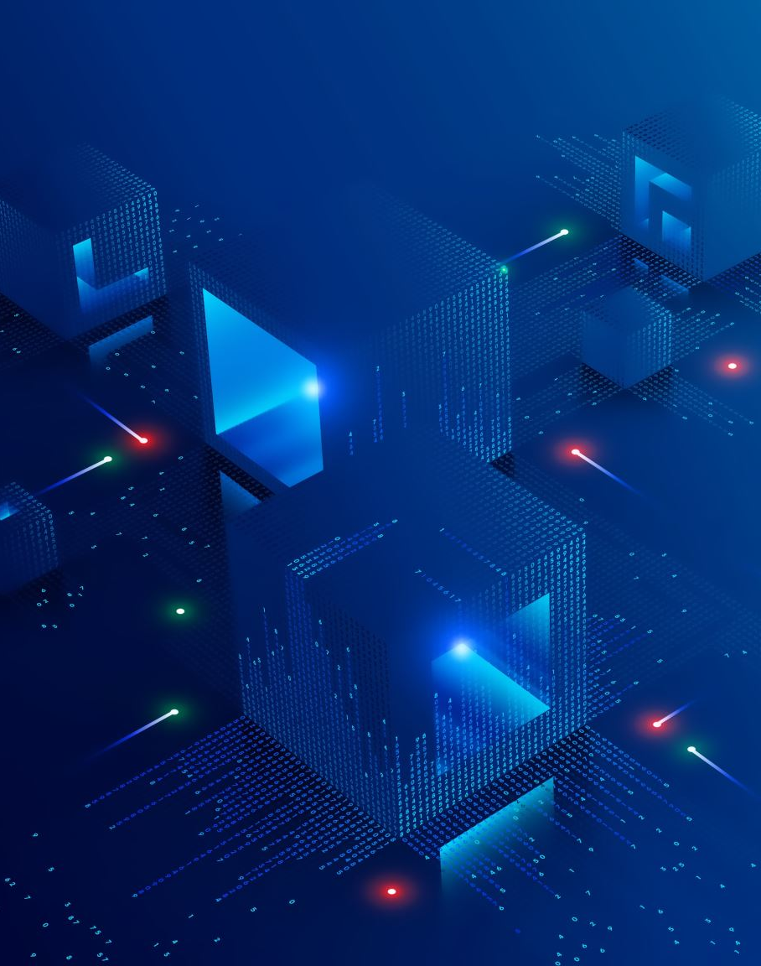
BACKEND : Architecture 3 frères …
CONTROLLER : Définit les routes (lien http).
SERVICE : Logique des controllers.
MODULE : Références tout ce qui est utilisé par le module principal concerné.

Slide 11

FRONTEND

Slide 12



FRONTEND : Technologies Le choix du “meilleur” (3) …

Slide 13
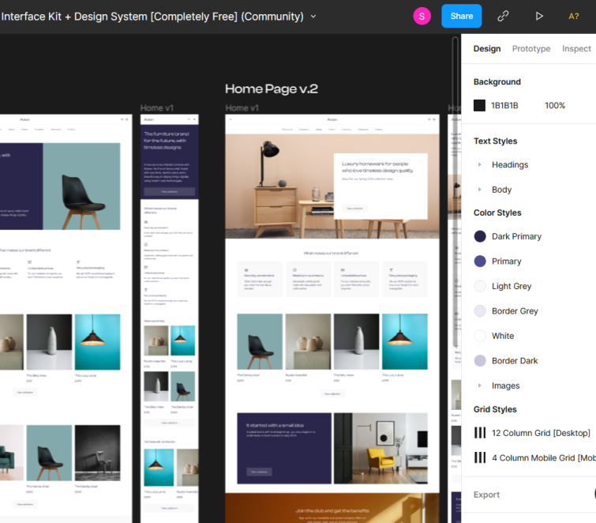
FRONTED : UI/UX
MAQUETTAGE SUR FIGMA

Slide 14

LIVE DEMONSTRATION

